Slide 1



Slide 2
Âmbito SICC
Os Serviços Partilhados do Ministério da Saúde, EPR, foram criados em 2010 pelo Decreto-Lei nº19/2010, de 22 de março.
De acordo com o quadro jurídico, a SPMS tem como uma das principais atribuições a prestação de serviços partilhados e Sistemas de Informação aos organismos, com atividade especifica na área da saúde, de forma a centralizar, otimizar e racionalizar aquisição de bens e serviços, no Serviço Nacional de Saúde.
Neste contexto, foi criado, em 2014, o Sistema de Informação Centralizado de Contabilidade e Gestão Financeira em SNC-AP (SICC SNC-AP).

Slide 3

Sessão de esclarecimentos SICC SNC-AP
Projeto SICC SNC-AP no Ministério da Saúde
Procedimentos operacionais de registos e controlo de vencimentos
Gestão de Perfis de Acesso
Supervisores SICC SNC-AP e seus processos
Produção e Gestão de ficheiros S3CP
Mapas e processos relativos SNC-AP

Slide 4
Projeto SICC SNC-AP no Ministério da Saúde
SNC-AP
2019
2018
EPR
2017
SICC
2016
2015
2014

Slide 5
Projeto SICC SNC-AP no Ministério da Saúde
2014
2015
2016
2017
2018
2019
Transano automático;
Cabimentos com diferentes códigos financeiros;
Pagamentos de faturas de diferentes naturezas;
Gestão de terceiros e de filiais;
Balancete de terceiros de todas as contas;
Antiguidade de saldos - seleção de diferentes intervalos;
Gestão de ofícios e envio por email;
Gestão, Controlo e validação de ficheiros transferências bancarias;
Gestão de entidades Factoring;
Validações de ligações de outros SI.

Slide 6
Projeto SICC SNC-AP no Ministério da Saúde
2014
2015
2016
2017
2018
2019
Orçamentos de contabilidade orçamental;
Chaves orçamentais;
Execução orçamental contabilística;
Mapas orçamentais;
Orçamentos contrato programa;
Processos contabilidade financeira e contas correntes;
Faturas, Notas de crédito e débito.

Slide 7
Projeto SICC SNC-AP no Ministério da Saúde
2014
2015
2016
2017
2018
2019
Contabilidade orçamental, financeira e de gestão por Departamentos ou unidades funcionais;
Gestão de acréscimos e deferimentos;
Mapas de controlo financeiro;
Gestão de registos contabilísticos por diários e subsidiários;
Gestão e Registos de RAP, RNAP e Reposição de Cobranças;
Gestão de entidades parceiras.

Slide 8
Projeto SICC SNC-AP no Ministério da Saúde
2014
2015
2016
2017
2018
2019
Implementação do SNC-AP;
Adaptação contabilística dos processos de despesa e receita;
Planos de contas multidimensional;
Criação de novas estruturas contabilísticas.

Slide 9
Projeto SICC SNC-AP no Ministério da Saúde
2014
2015
2016
2017
2018
2019
Ficheiros S3CP;
Mapas de controlo de contabilidade orçamental, financeira e de gestão;
Novos diários e subsidiários contabilísticos;
Incorporação de registos e gestão das NCP 3, 5 e 8;
Criação de novas estruturas contabilísticas;

Slide 10

SICC SNC-AP - Próximos passos
Contabilístico
Pagamentos e Recebimentos parciais;
Finalização da transformação dos registos de Fundos alheios para registos de fluxos financeiros e Extraorçamentais (adiantamentos cauções…);
Divisão de registos contabilísticos pelas restantes NCP;
Gestão de operações extraorçamentais;
Incorporação de informação de encargos contratuais;
Técnico
Interoperabilidade – Webservices com diferentes SI
Gestão técnica de uma única BD Nacional Financeira;
Modernização da infraestrutura;
Preparação de BI Financeiro;
Iniciação de processos para o ERP SAÚDE

Slide 11
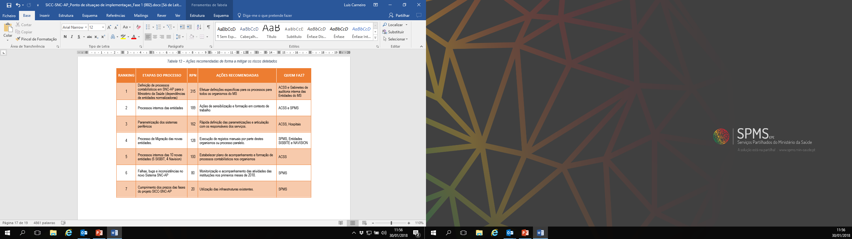
Projeto SICC SNC-AP – Análise de Risco
RPN - Risk Priority Number. O número de prioridade de risco (RPN) é uma medida usada ao avaliar o risco para ajudar a identificar os modos críticos de falha associados ao projeto ou processo. Os valores de RPN variam entre 1 (máximo absoluto) a 1000 (pior absoluto). O RPN é calculado pelo produto da ocorrência (O), da severidade (S) e da deteção (D).

Slide 12
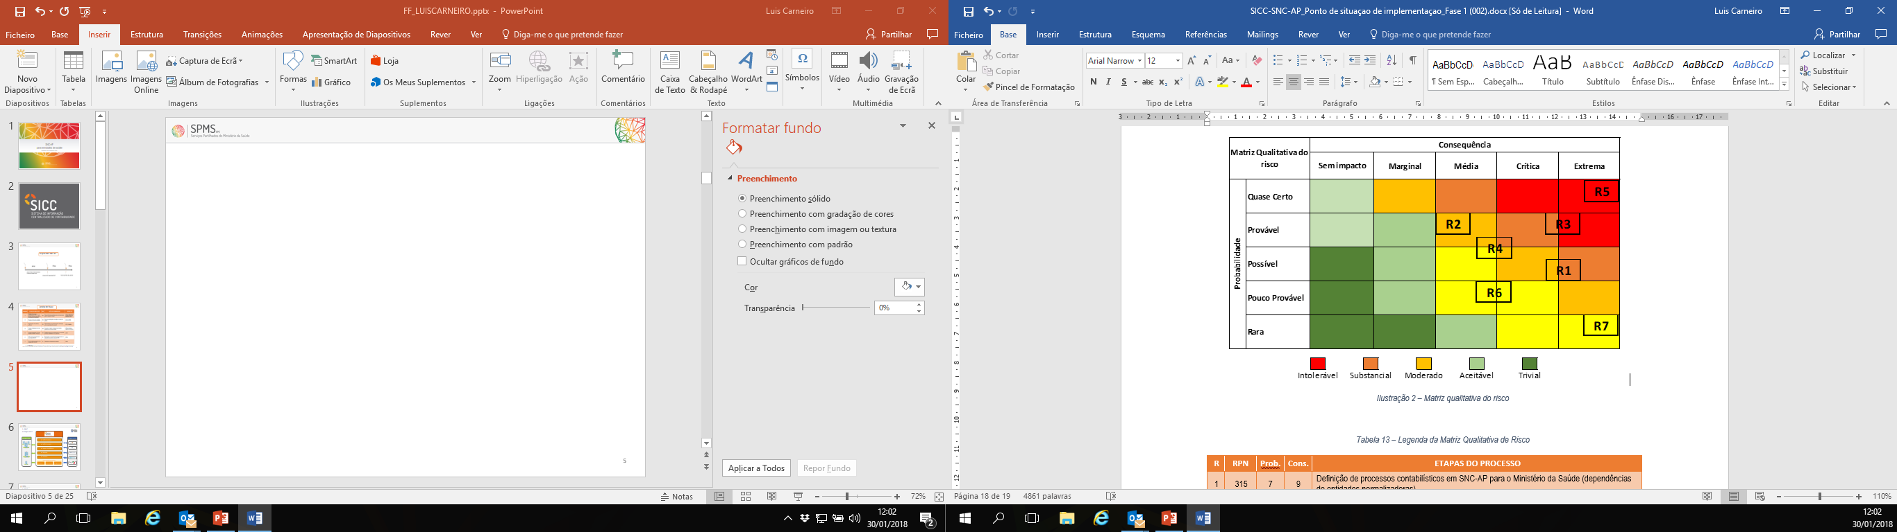
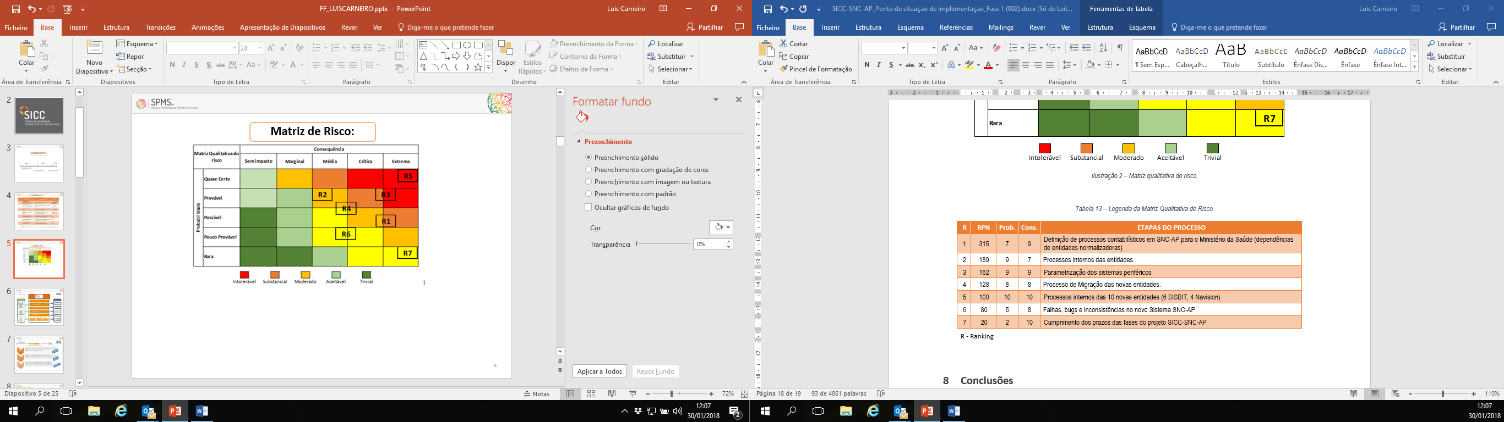
Projeto SICC SNC-AP – Matriz de Risco

Slide 13

Nº Doc. Contabilísticos
em SNC-AP
5 158 325
CABIMENTOS
15 768 630 382,31 €
COMPROMISSOS ASSUMIDOS
15 123 696 433,91 €
Doc. Contabilísticos Fornecedores
1 378 710
11 337 405 191,11 €
PAGAMENTOS
10 066 463 628,25 €*
Doc. Contabilísticos Clientes
394 786
14 513 074 756,18 €
COBRANÇAS
12 433 944 522,82 €*
Dados 2018
*Valores não consolidados

Slide 14
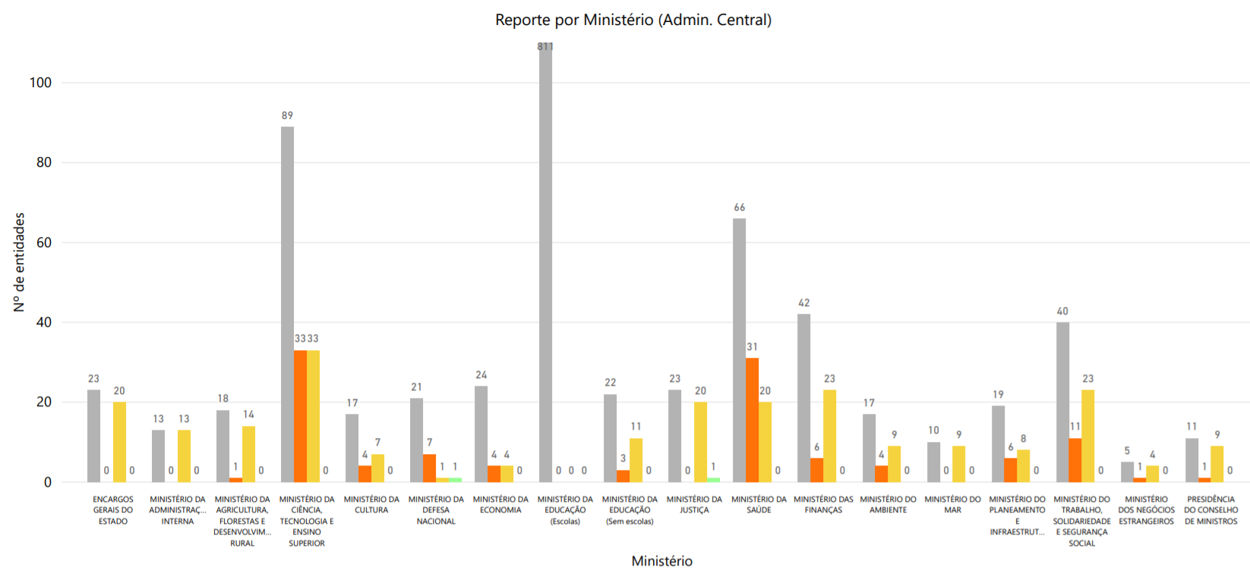
Dados Estatísticos Reporte UNILEO
REPORTE POR MINISTÉRIO (ADMIN. CENTRAL)
(08-01-2019)

Slide 15
Norma Técnica Nº 1 UNILEO Procedimentos operacionais de registos e controlo de vencimentos

Slide 16
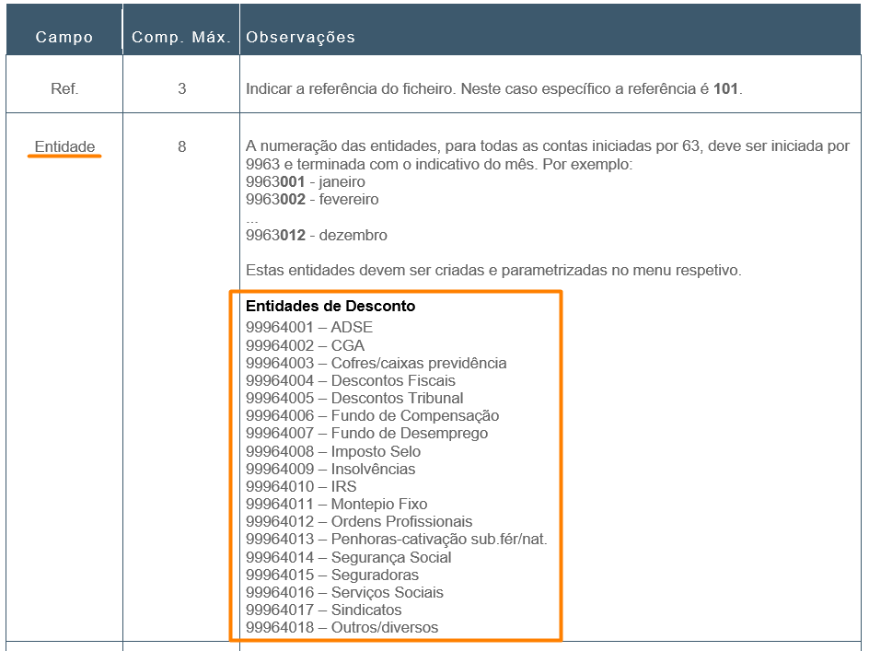
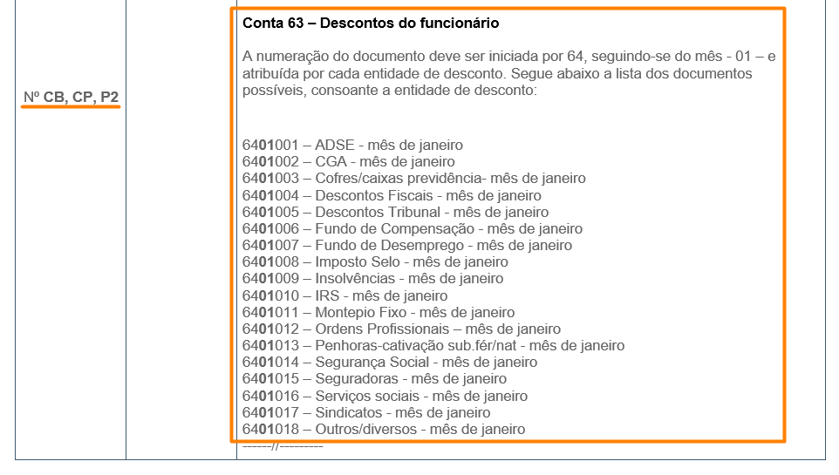

VENCIMENTOS
REGISTO
Devem ser criadas na Gestão de Entidades

Slide 17
Gestão de Perfis de Acesso

Slide 18




Gestão de Perfis de Acesso
Nome de Utilizador (individual)
Email (individual)
Password (conforme RGPD)
Estado
Grupo/Perfil
Utilizadores
Grupos/
Perfis
Minúsculas
MAIÚSCULAS
Algarismos
! " # $ % & ' ( ) * + , - . / : ; < = > ? @ [\ ] ^_
Supervisor
Geral
Contabilidade
Tesouraria
Consulta
Outros…
Privilégios/ Permissões
Alteração
Consulta
Sem Acesso

Slide 19


Supervisor SICC SNC-AP– Processos
Grupos/ Perfis
Gerir utilizadores
Gerir perfis de utilizador
Gestão de Sistema
SICC SNC-AP
Expurgo de ficheiros (TXT, CSV e Transferências Bancárias)
Gestão de contabilizações automáticas
Transferência de dados (Entidades, Centros de Custo, Contas, Datas)
Certificados

Slide 20

EasyVista
No assunto do email colocar “SICC SNC-AP + frase descritiva da situação”. Por exemplo:
SICC SNC-AP: Mapas S3CP
SICC SNC-AP: Erro na integração de ficheiros de P2
SICC SNC-AP: Erro na extração de ficheiros
Sempre que for necessário esclarecer a resolução do ticket ou o erro permanece deve-se clicar sempre em “Rejeitar” e indicar o respetivo motivo.
Enviar sempre evidências

Slide 21
Produção e criação dos ficheiros S3CP

Slide 22



Produção e Gestão de ficheiros S3CP
DFC
DAPL
DTAS
Regras de Validação
AFT
AI
PI
MAPAS S3CP
DOREC
DODES
DDORC
CPLC
BA
DR
BLC
EC
DPPI

Slide 23
Análise e controlo dos mapas S3CP
Para análise dos ficheiros/mapas S3CP, o SICC disponibiliza um conjunto de outputs:
Balancete de Razão Geral;
Balancete da Contabilidade Orçamental;
Balancete de Rúbricas Financeiras;
Balancete de Ativos não correntes;
Extratos dos mapas S3CP (em desenvolvimento);
Extrato de contas;
Extrato de BLC

Slide 24
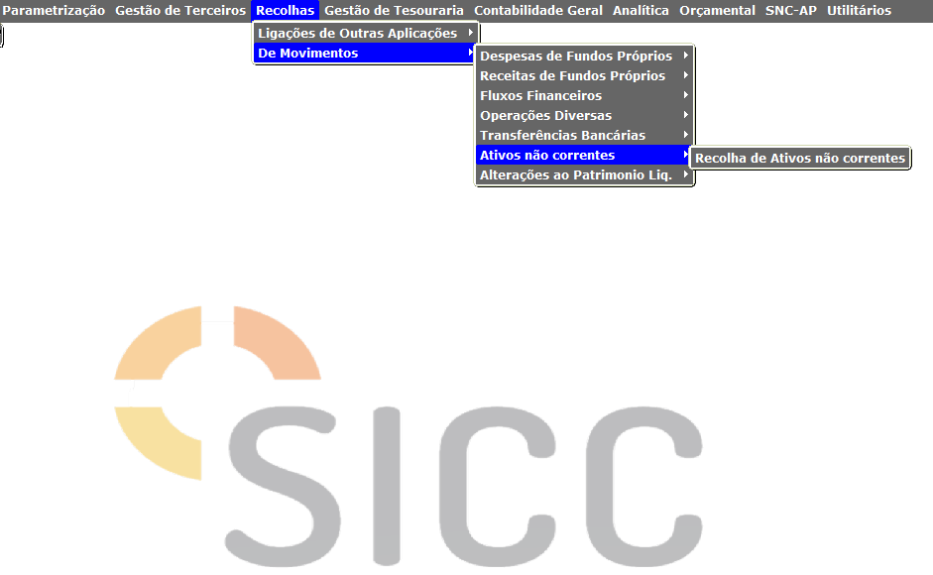

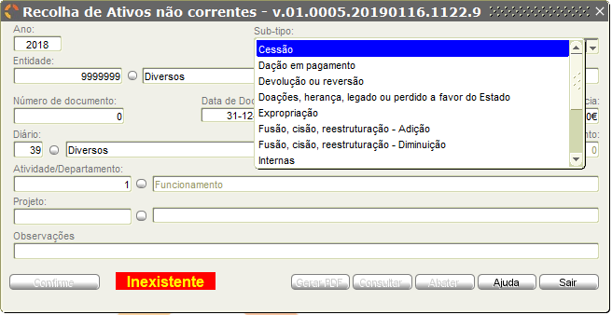
Mapas e processos relativos ao SNC-AP
Novos documentos específicos para reconhecimento de transações relacionadas com Ativos Não Correntes (AFT, AI e PI).
VANTAGENS:
Uniformização dos registos;
Preenchimento automático dos reportes;
Maior controlo sobre as transações.

Slide 25
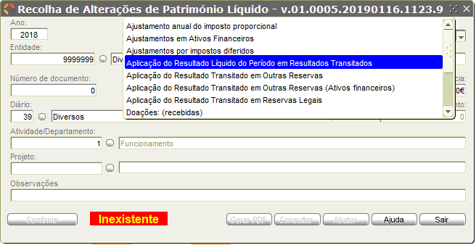
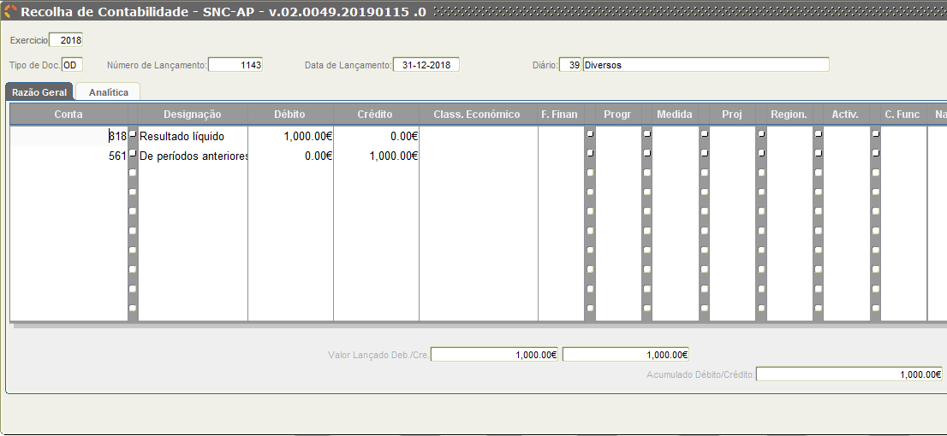
Mapas e processos relativos ao SNC-AP
Novos documentos específicos para reconhecimento de transações relacionadas com Alterações ao Património Líquido.
VANTAGENS:
Uniformização dos registos;
Preenchimento automático dos reportes.

Slide 26
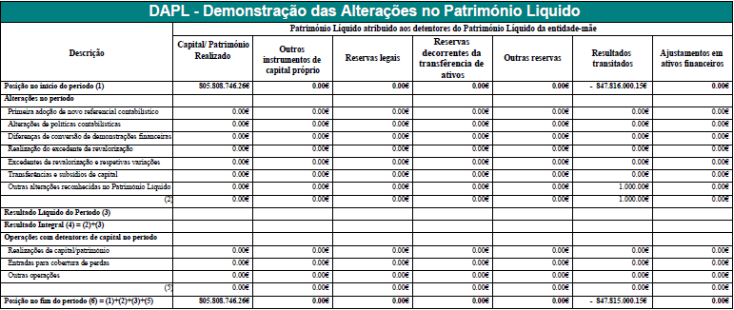
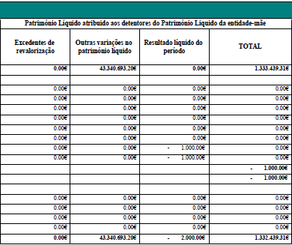
Mapas e processos relativos ao SNC-AP

Slide 27
Mapas e processos relativos ao SNC-AP
Orçamento de Receita
(01.xx.xx a 16.xx.xx)
Execução orçamental
01 Receita do período corrente
03 Receita de períodos futuros
Orçamento de despesa
(01.xx.xx a 11.xx.xx)
Execução orçamental
02 Despesa do período corrente
04 Despesa de períodos futuros
Extraorçamental
(17.xx.xx) – Receita
(12.xx.xx) - Despesa
Operações de tesouraria
07 Operações de tesouraria
http://www.cnc.min-financas.pt/pdf/SNC_AP/MANUAL%20DE%20IMPLEMENTACAO_SNC_AP_Versao2_HomologadoSEO.pdf

Slide 28
Obrigado a todos!

